Slide 1


Slide 2
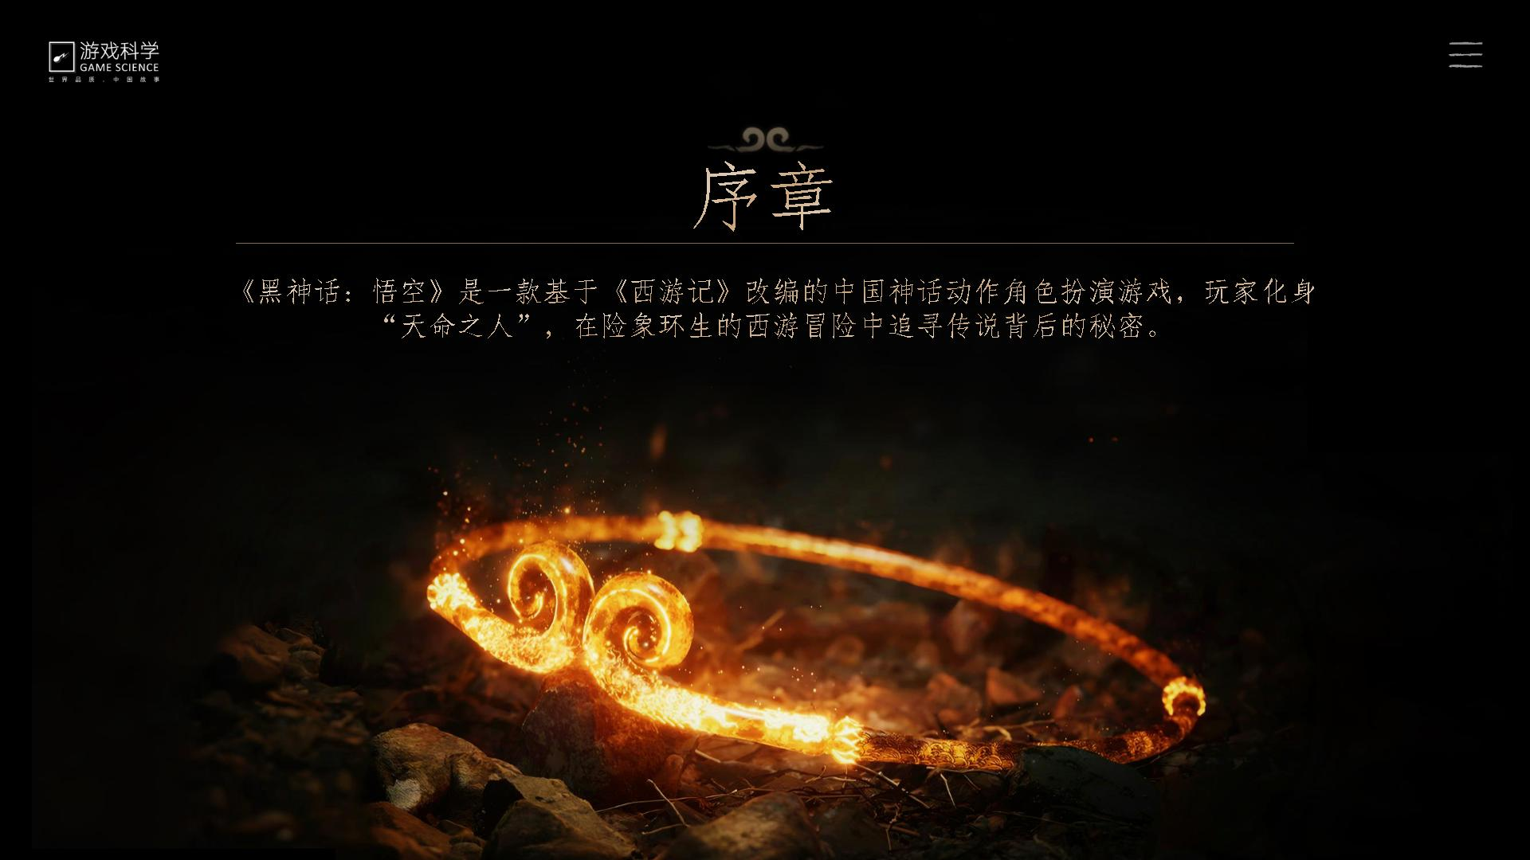

Slide 3
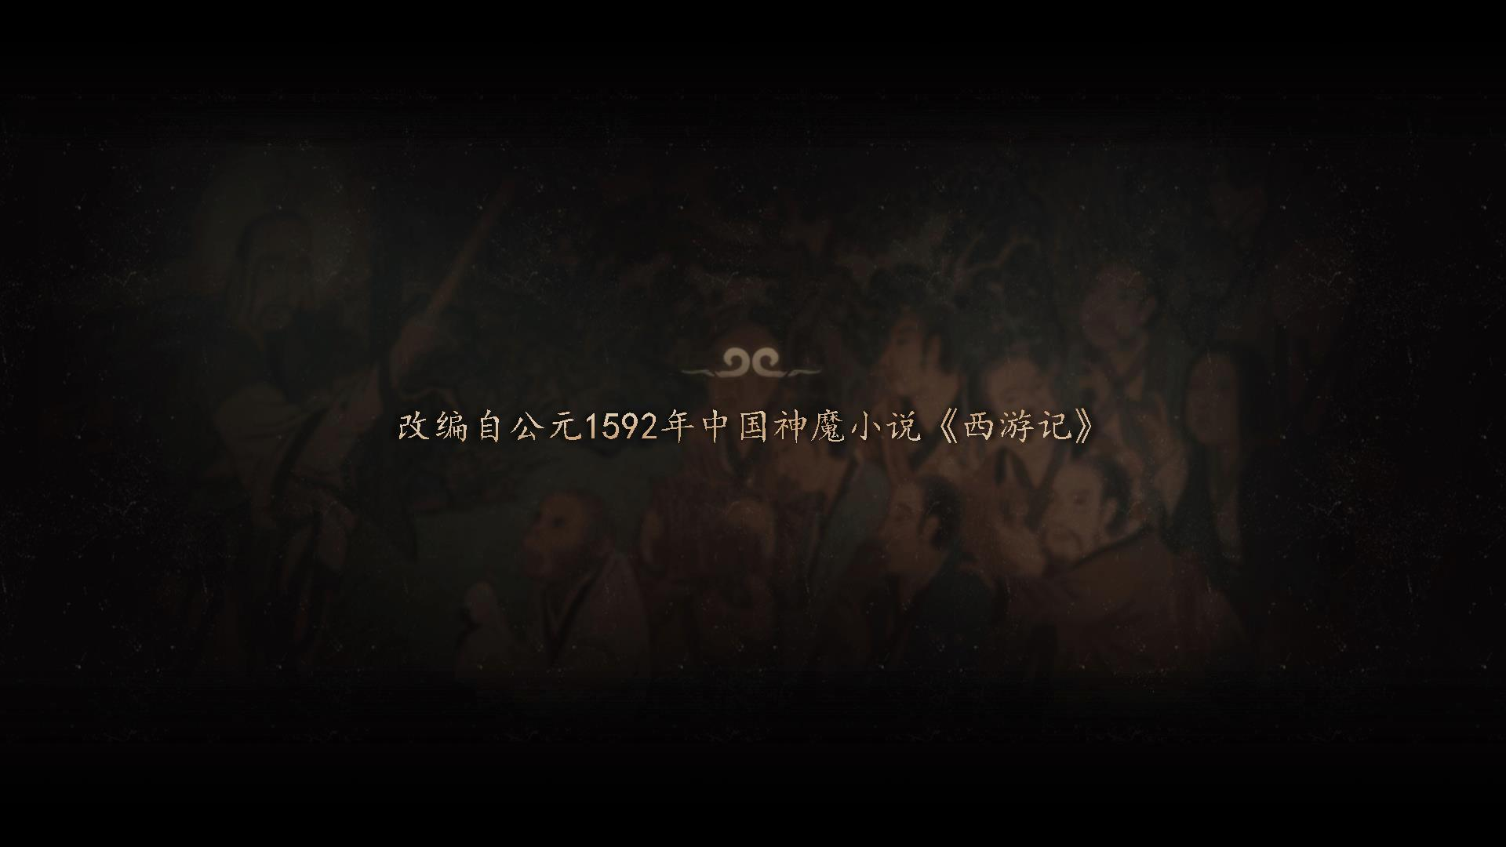

Slide 4
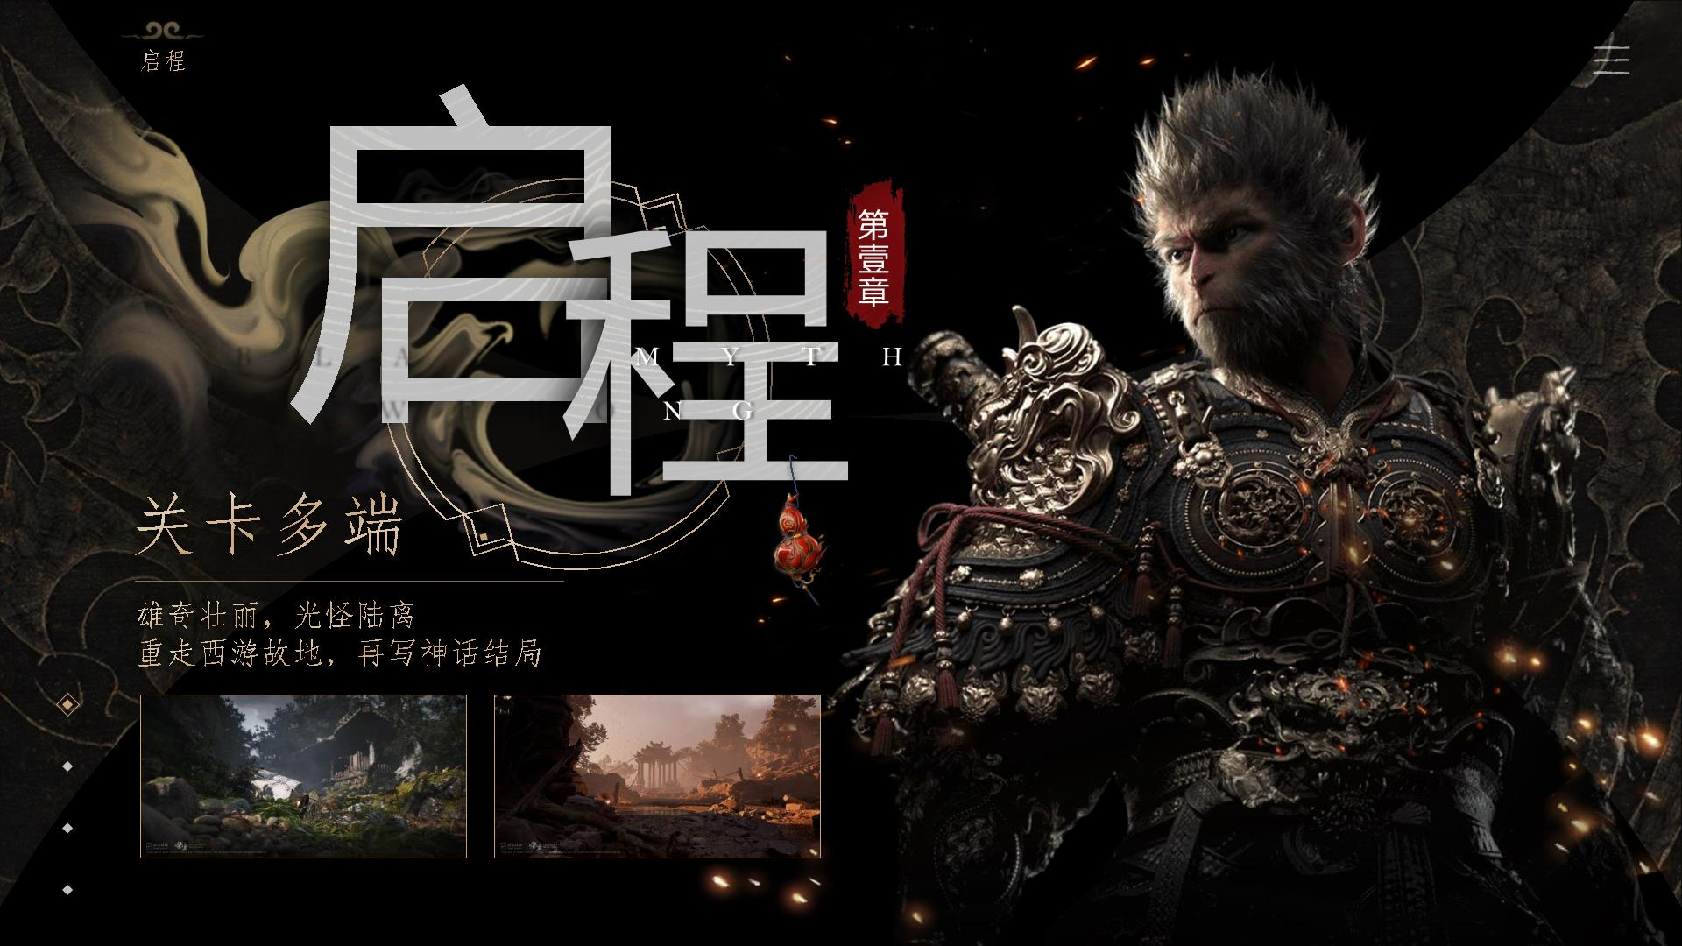
无惧
历练
逢缘
B
L
A
C
K
W
U
K
O

Slide 5
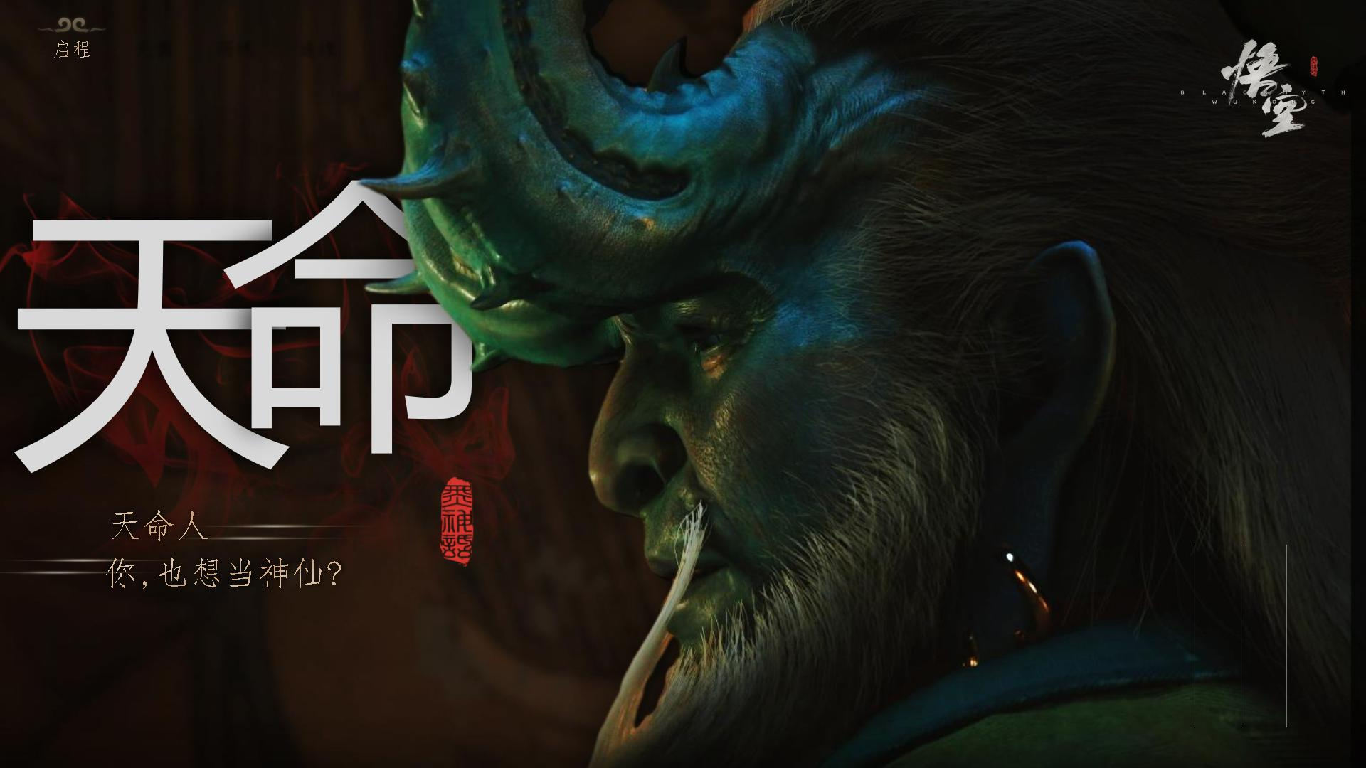
无惧
历练
逢缘
T I A N
M
I
N
G
荒
冢
一
堆
草
末
了
古
今
将
相
在
何
方
唯
有
功
名
忘
不
了
世
人
都
晓
神
仙
好

